Slide 1
Художественная культура Древней Греции
10 класс

Slide 2
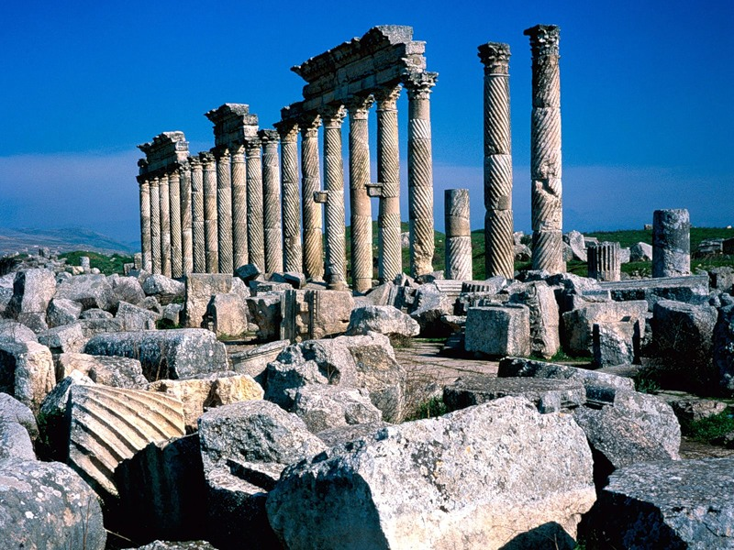
Архитектурный облик Древней Эллады
Архитектуре Древней Греции не была свойственна масштабность египтян и монументальность Древней Передней Азии.
Человек Древней Греции усматривал соразмерность и гармонию.

Slide 3
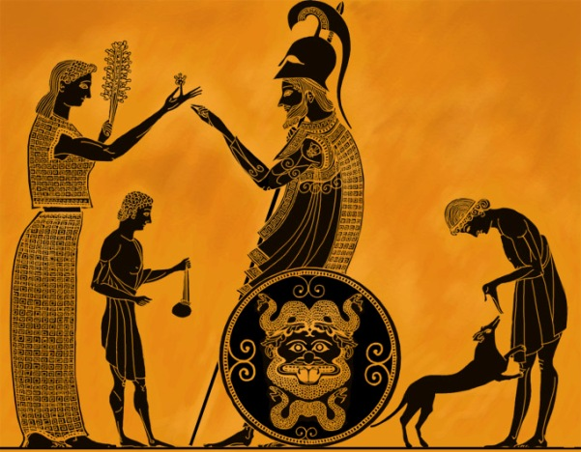
Человек верил в разумную организацию мира.
Человек стремился на земле воплощать идеалы, которые соответствовали его представлениям об устройстве природы.
Человек особо ценил чувство меры во всём.
Упорядочность, пропорциональность, строгая ритмичность, соразмерность всех частей архитектурных сооружений были главными отличительными чертами древнегреческого зодчества.

Slide 4
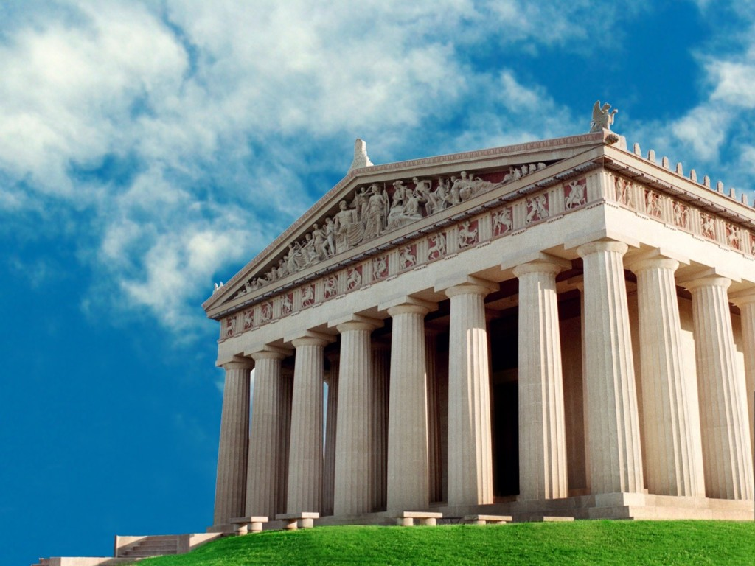
Заслугой древнегреческой архитектуры является создание ордерной системы.
Чтение с. 73 строка 5 снизу.
ОРДЕР являлся воплощением мужественности и стойкости характера греческих племён.

Slide 5
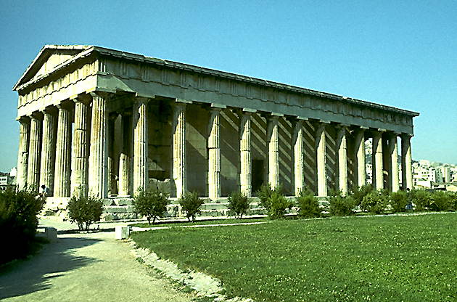
Храмы служили жилищем для богов.
Наиболее распространённым видом греческого храма стал ПЕРИПТЕР, т.е. окружённый по периметру колоннами.
Длинная сторона – 16 или 18 колонн.
Меньшая сторона – 6 или 8 колонн.
Портики – символы небесного мира богов.
????
Чтение с. 75 аб 1.
Вход в святилище осуществлялся только с заднего фасада, а не с главного, который располагался всегда с восточной части.

Slide 6
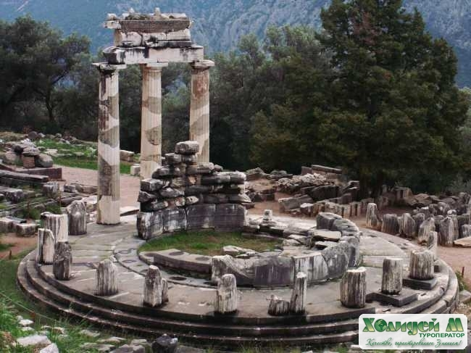
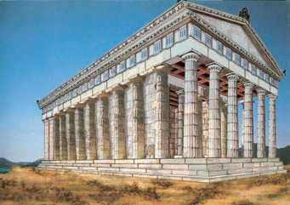
Большие святилища – храмы:
Храм Аполлона в Дельфах

Slide 7
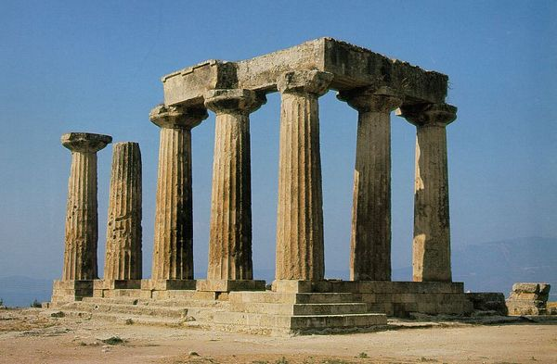
Храм Аполлона в Коринфе

Slide 8
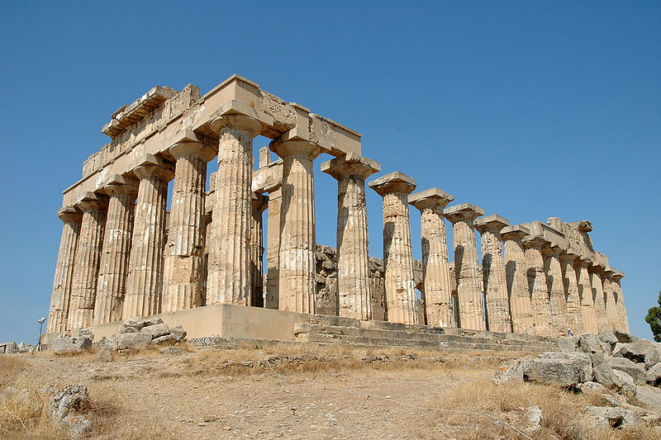
Храм Геры в Олимпии

Slide 9
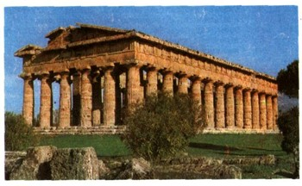
Храм Геры в Пестуме

Slide 10
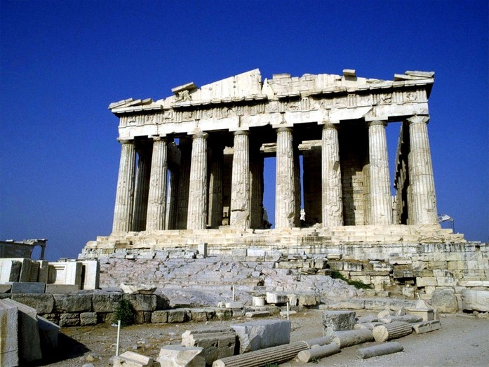
Золотой век Афин
5 век до н.э. – время расцвета древней Греции.
Афины – крупнейший политический и культурный центр Эллады.
В истории это время принято называть «золотым веком Афин».
Ещё это время называют «веком Перикла».
???
Чтение с. 75 строка 6 снизу.

Slide 11
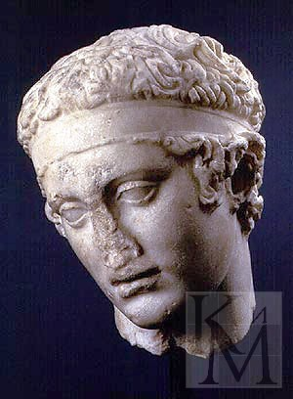
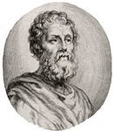
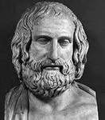
Скульпторы и философ Перикла
Поликлет
Фидий
Анаксагор

Slide 12
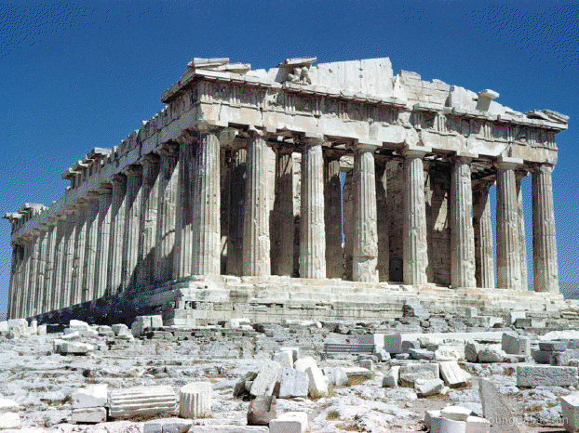
Афинский Акрополь
Акрополь – это ансамбль общественного и культурного центра Афинского государства.
Испытания Акрополя: разрушения, ограбления. Сегодняшние дни – руины, но остался памятником «золотого века».
Рассмотрите рисунок на с. 76

Slide 13
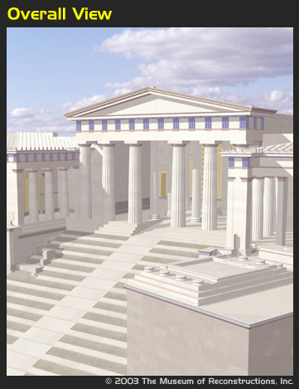
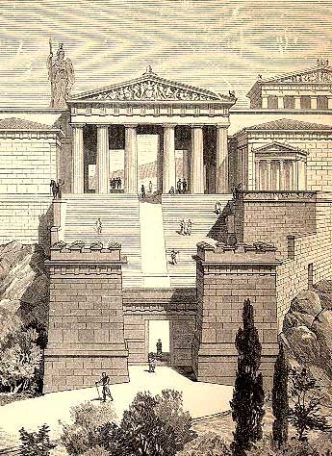
Пропилеи - ??? ( с. 77 аб.2)

Slide 14
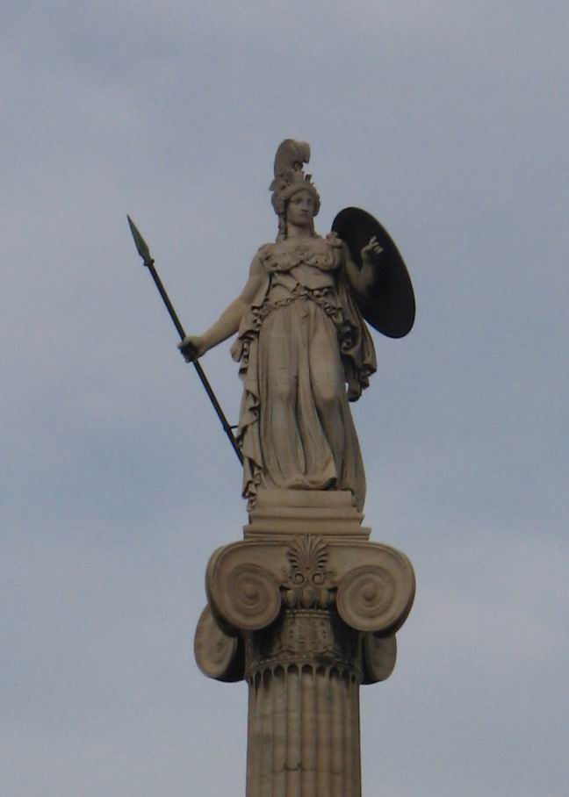
Пройдя Пропилеи, посетитель оказывался на большой площади, где возвышалась статуя Афины. ???? ( с. 77 аб 3)

Slide 15
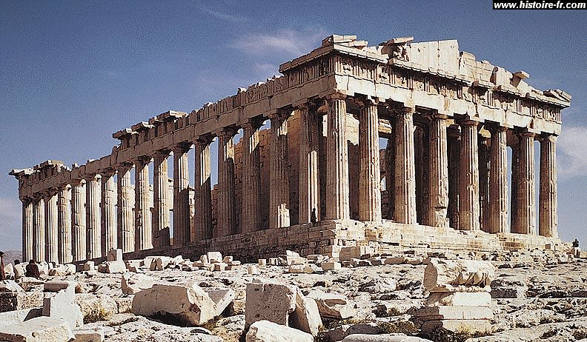
Парфенон – главный храм Акрополя.
8 и 17 колонн высотой 10,5 м. по преданию в храме находилась 12 – метровая статуя Афины, выполненная из слоновой кости с золотым покрытием.

Slide 16
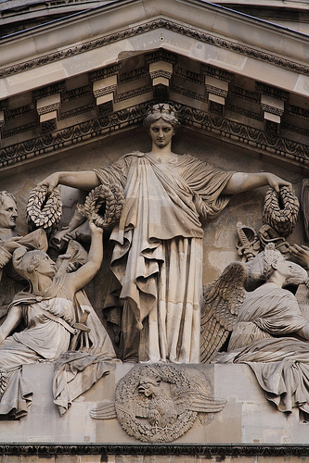
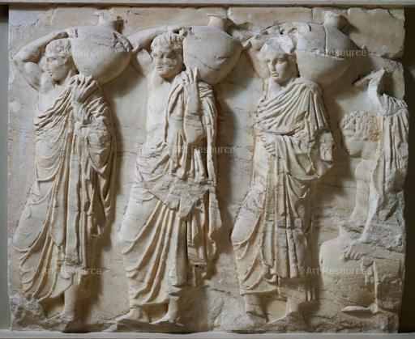
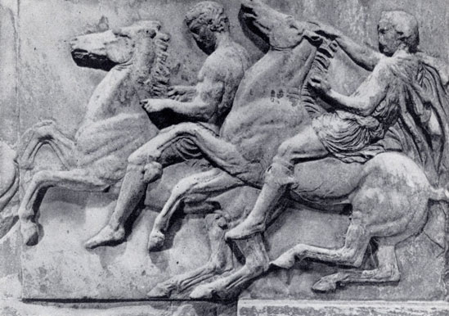
Средняя часть горизонтального перекрытия колонн – фриза.

Slide 17
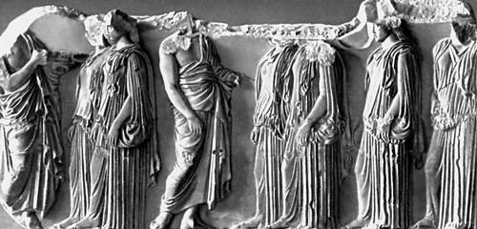
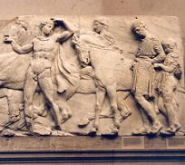
Рельефы прославляют героический греческий народ и его историю.
Здесь собрались все боги Греции: громовержец Зевс, могучий властелин морей Посейдон, мудрая воительница Афина, крылатая Победы Ника.
Здесь совершают подвиги герои греческих мифов.

Slide 18
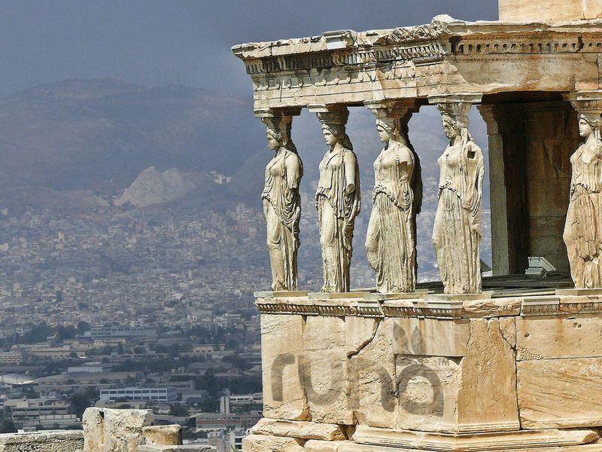
Храм Эрехтейон
Храм посвящён царю Афин Эрехтею, имевшему божественное происхождение.
Храм украшают КАРИАТИД – скульптуры девушек, торжественно поддерживающих карниз.

Slide 19
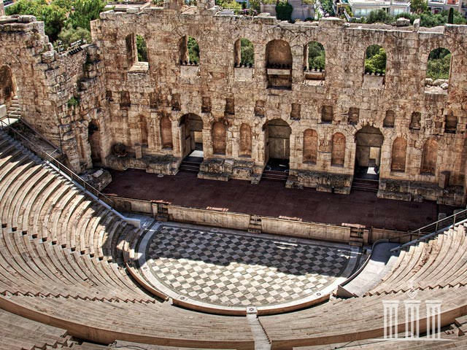
Театр Диониса
Театр вмещал 17 тысяч человек. Разыгрывались трагические и комедийные сцены из жизни богов и людей.
Перед началом спектакля в алтаре перед статуей бога Диониса совершали жертвоприношения и обряд очищения всех присутствующих в театре.

Slide 20
Домашнее задание:
С. 73 – 80 чтение, пересказ.
Знать термины!
На уроке пересказ по слайдам.

